Slide 1
Cesta do stredu hmoty
(Úvod do experimentu CMS)
Ivan Mikulec
Inštitút pre Fyziku Vysokých Energií
pri Rakúskej Akadémii Vied
22.06. 2017
CERN

Slide 2
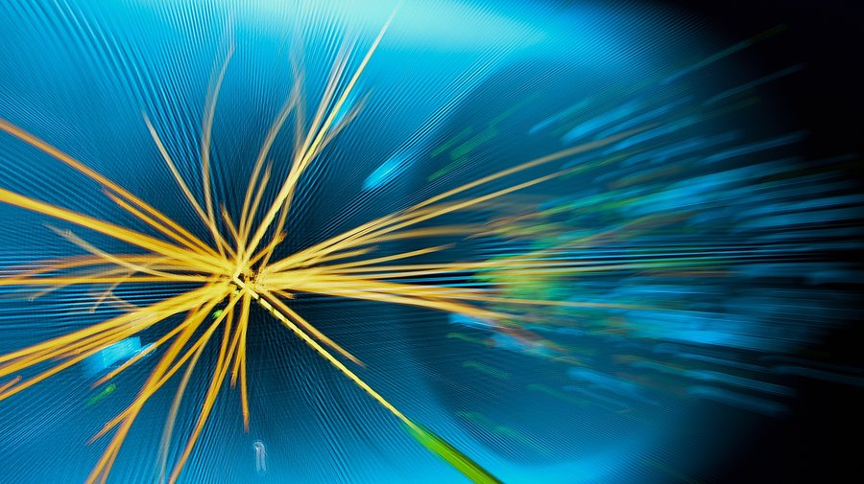
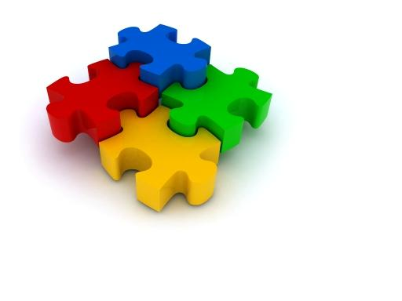
Prehľad
Čo vieme?
Štyri komponenty časticovej fyziky:
  Urýchľovače
  Detektory
  Počítače
  Ľudia
Ako sme objavili Higgsov bozón
Čo nevieme?
Čo ďalej?

Slide 3
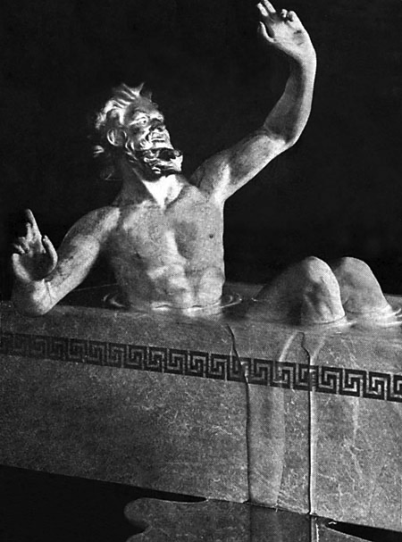
Čo vieme?

Slide 4
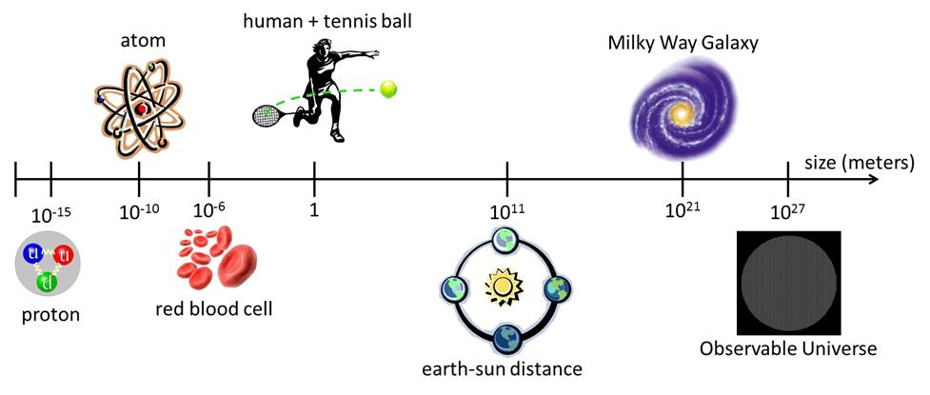
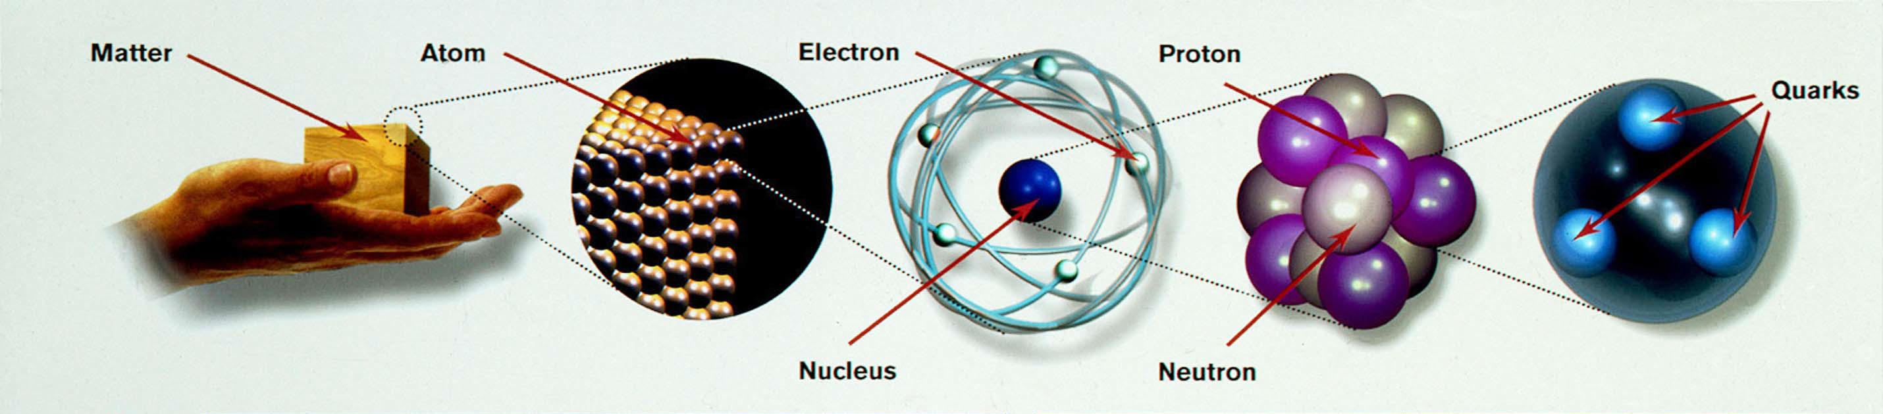
Náš dnešný horizont
atóm
tenistka
Mliečna dráha
42 rádov!!
protón
červené krvinky
viditeľný vesmír
Slnečná sústava
Hmota
Atóm
Elektrón
Protón
Kvarky
Jadro
Neutrón

Slide 5
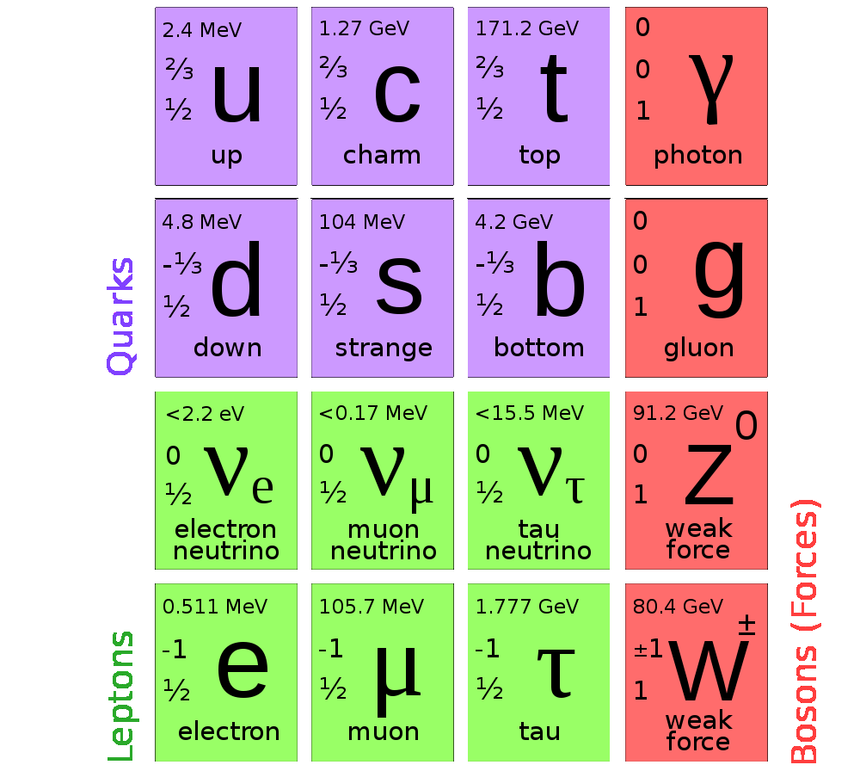


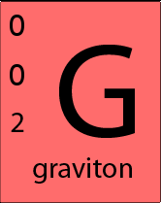


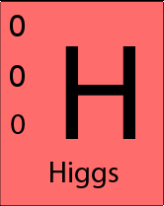
Elementárne častice
?
Kvarky
Fermióny (Hmota)
Bozóny (Interakcie)
125 GeV
Objavený
4.7.2012
Leptóny
Bozóny
+ anti-častice

Slide 6
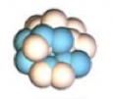
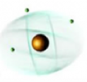

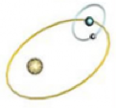
Fundamentálne interakcie
Interakcia | Sprostre-dkujúci bozón | Dosah | Relatívna sila | Kde |  | Medzi kým
Silná | gluón | 10⁻¹⁵ m | 1 | Nukleóny Jadrá |  | Kvarky
Elektro- magnetická | fotón | ∞ | 1/137 | Atómy Svetlo Molekuly Elektronika |  | Kvarky + e,μ,τ
Slabá | W,Z-bozón | 10⁻¹⁸ m | 10⁻⁶ | Rádioaktivita Fúzia v slnku |  | Všetky fermióny
Gravitačná | gravitón | ∞ | 10⁻³⁸ | Slnečná sústava Galaxie Čierne diery |  | Všetky častice s energiou

Slide 7
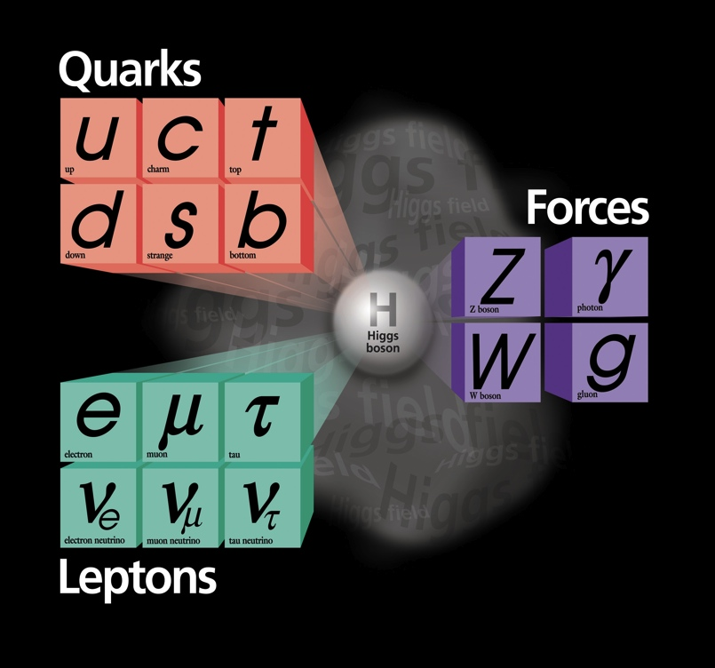
Štandardný Model
Štandardný Model fyziky častíc:
  Vybudovaný za posledných ~100 rokov
  Elegantný, jednotný popis častíc a ich interakcií (okrem gravitačných)
  Kombinácia Špeciálnej Teórie Relativity a Kvantovej Mechaniky
    Kvantová teória poľa
Nová Periodická sústava elementov
Jeden z najväčších úspechov
vedy 20-teho storočia
Matter particles
Force particles

Slide 8
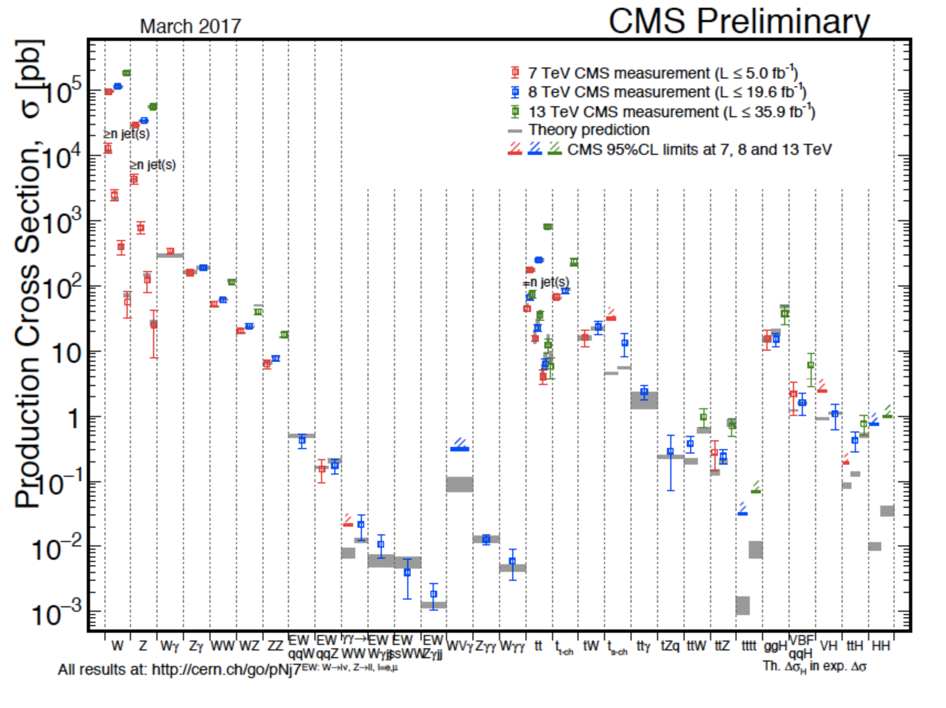
Overovanie predpovedí ŠM

Slide 9
Štandardný Model
Tieto častice sú jediné kotoré vidíme okolo seba v každodennom živote
Zbytok:
napr. v urýchľovačoch
Potvrdený stovkami meraní do vysokej presnosti

Slide 10
História Vesmíru
V CERNe vytvárame podmienky z prvej miliardtiny sekundy Vesmíru
V urýchľovačoch skúmame “genetický kód” Vesmíru
  Kontrolovane vytvárame častice ktoré sa dnes v prírode nevyskytujú

Slide 11
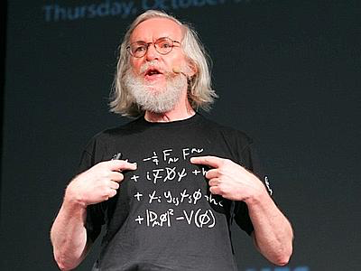
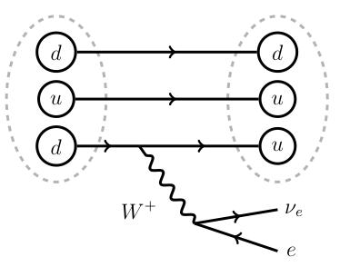
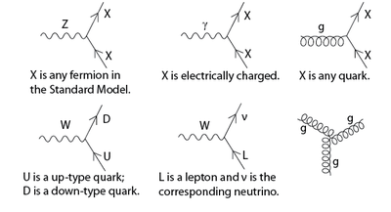
Mikrosvet
Rozpad neutrónu
neutrón
protón
β-rádioaktivita
Princíp neurčitosti:
viac energie ➔ väčšia hybnosť ➔ menšia vzdialenosť
Z malej vzdialensti (pri vysokých energiách) vyzezarjú všetky interakcie podobne!

Slide 12
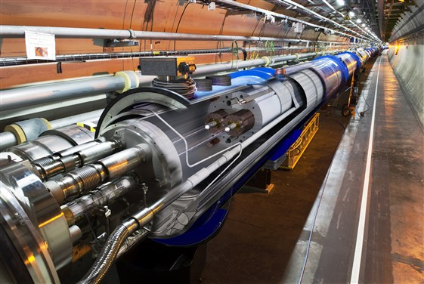
Urýchľovače

Slide 13
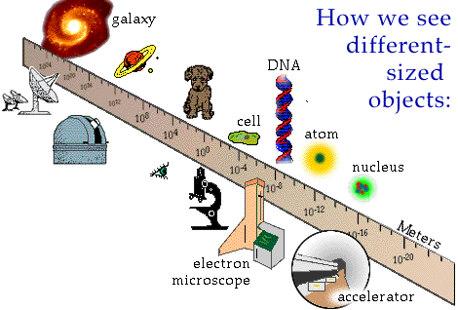
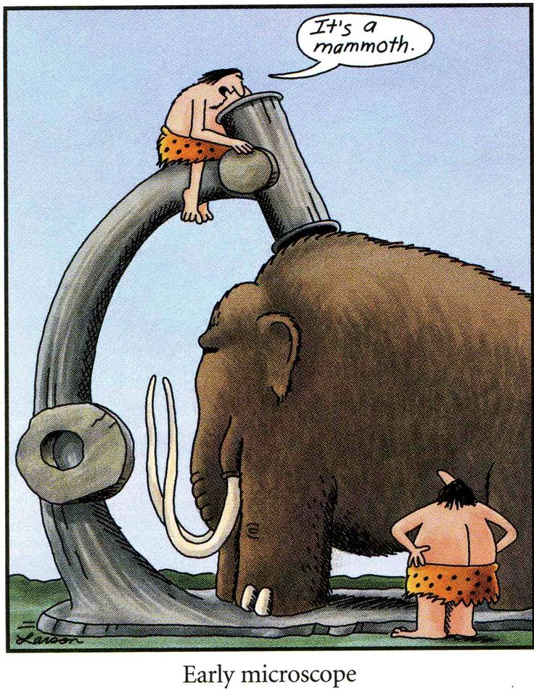
Ako pozorujeme svet
Prvý mikroskop
To je mamut.

Slide 14
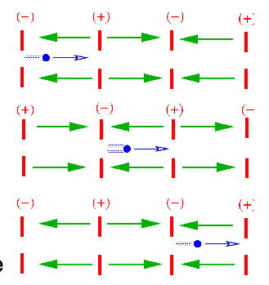

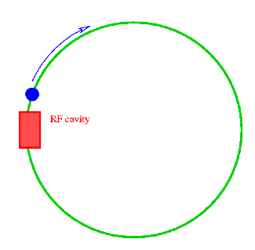
Čo je urýchľovač
Urýchľovanie nabitých častíc striedavým elektrickým poľom
Častice surfujú na vlne
Cyklické urýchľovače: urýchlenie v každom obehu
Ale treba magnety na udržanie častíc v kruhovej dráhe

Slide 15
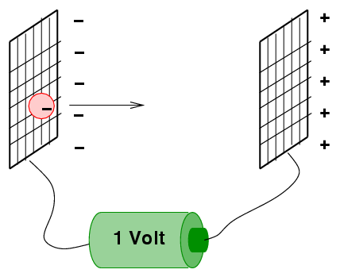
Jednotka energie: elektrónVolt, eV
eV |  | typickȧ energia v atóme
keV | kilo | Röntgenovo žiarenie
MeV | mega | energia v jadre, jadrová fyzika
GeV | giga | časticová fyzika ekvivalennt hmotnosti protónu
TeV | tera | maximálne energie v dnešných urýchľovačoch
e

Slide 16
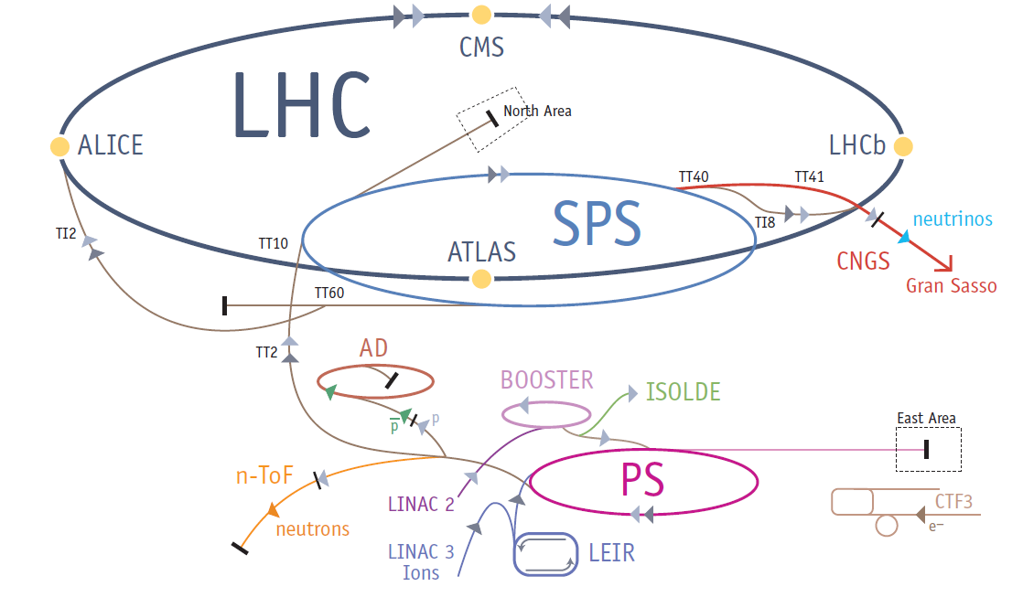
Urýchľovačový komplex CERNu

Slide 17
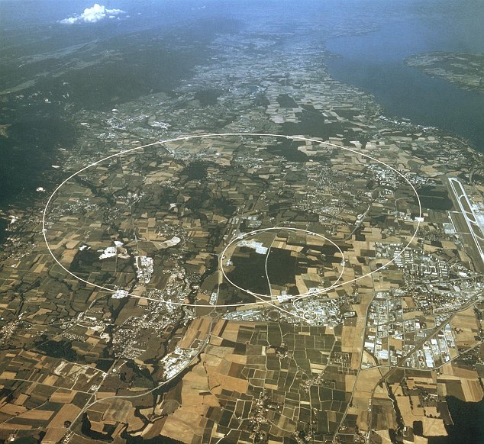
Large = Veľký
Hadron = Hadrónový (napr. Protóny)
Collider = Zrážač
LHC
Large Hadron Collider
Obvod 27 km
Energia protónových zrážok LHC:
2010-11: 7 TeV
2012: 8 TeV
2015-17: 13 TeV
Run 1
Run 2

Slide 18
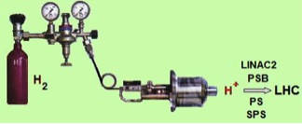
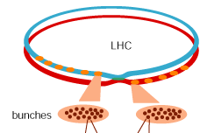
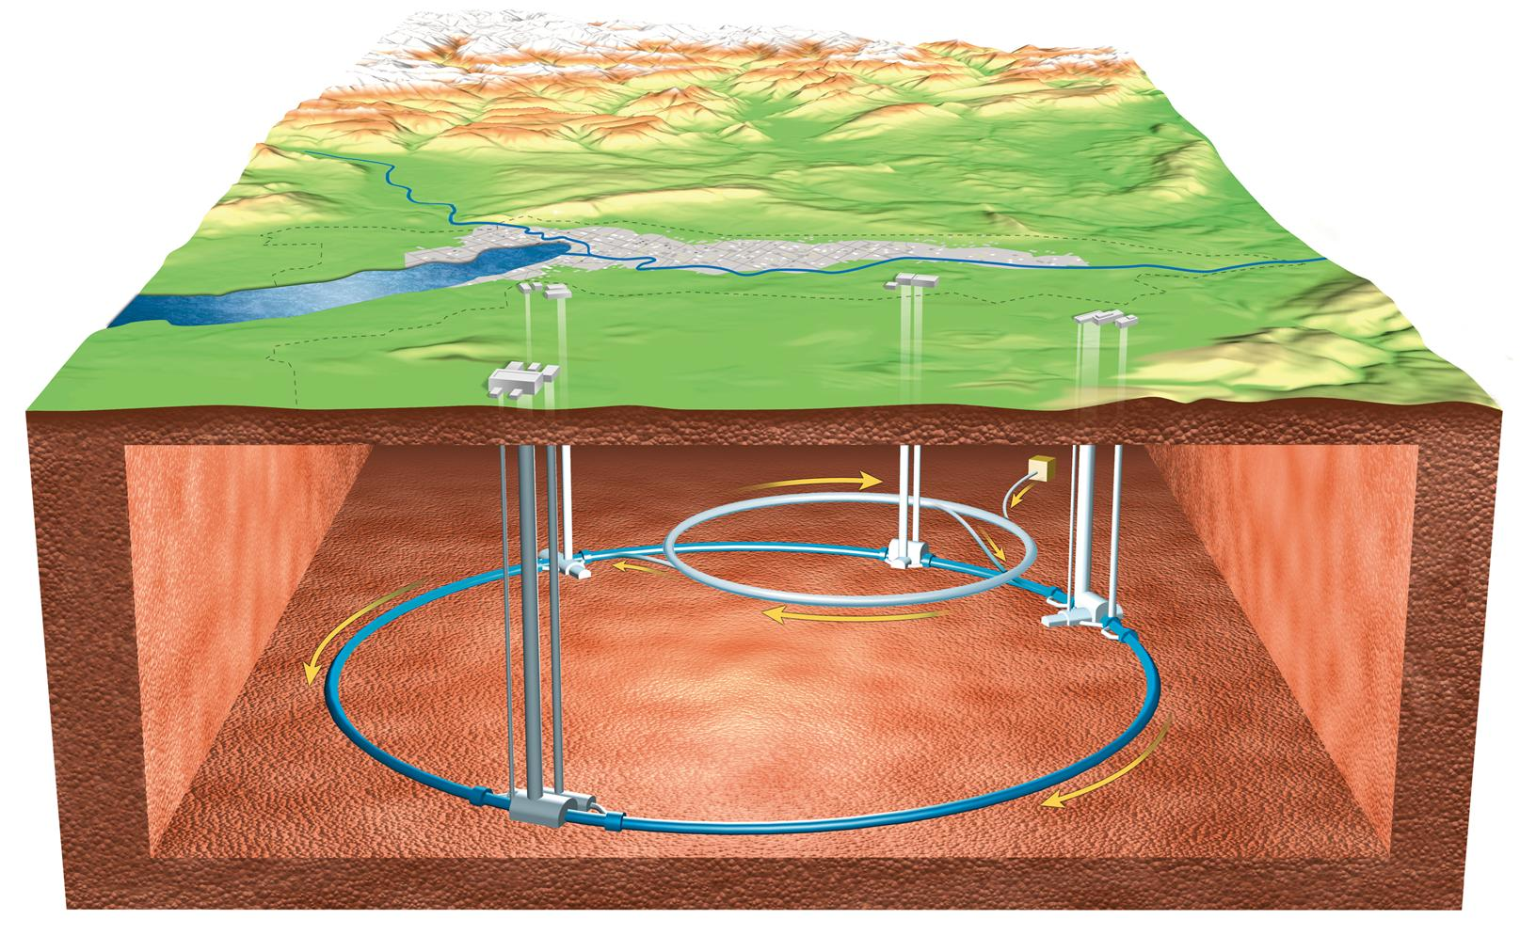
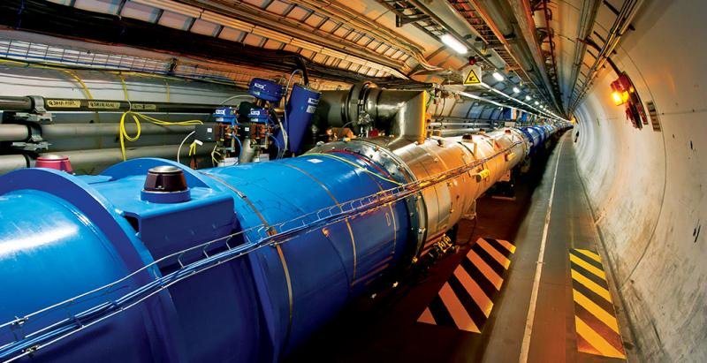
LHC fakty
LHC urýchľuje protóny získané z malej fľaše so stlačeným vodíkom
  Protón je jadro vodíka
  Jedna fľaša vydrží vyše roka
LHC je asi 100 m pod zemou
Každý zväzok obsahuje skoro 3000 oblakov (bančov) po 100 miliardách protónov
Protóny v LHC majú energiu niekoľkých TeV
  Vyše tisícnásobok ich hmotnosti
Majú skoro rýchlosť svetla a urobia vyše 11000 obehov za sekundu!
LHC je zároveň najchladnejšie a najhorúcejšie miesto okolitého vesmíru
  Magnety su supravodivé: -271.3 ºC
  Zrážky: 100000 krát teplejšie ako Slnko
Na kontrolu zväzku treba napr. zobrať do úvahy:
  Polohu Mesiaca
  Prechod rýchlikov TGV
Zdroj protónov
100 m
Supravodivé magnety

Slide 19
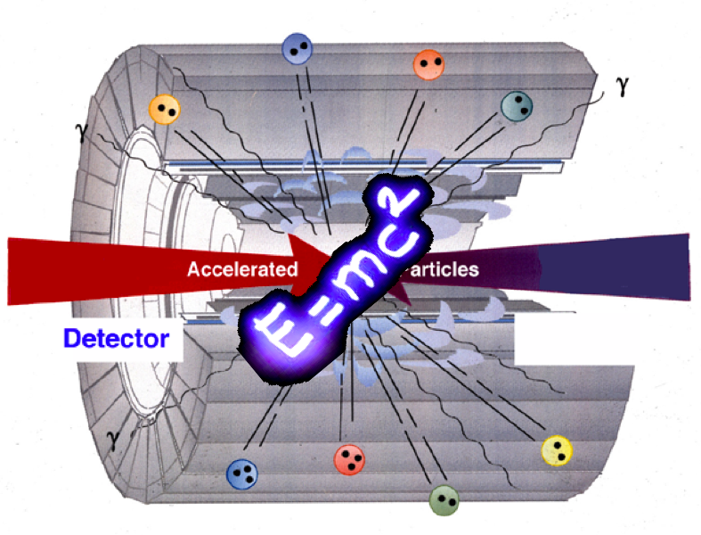
Detektory

Slide 20
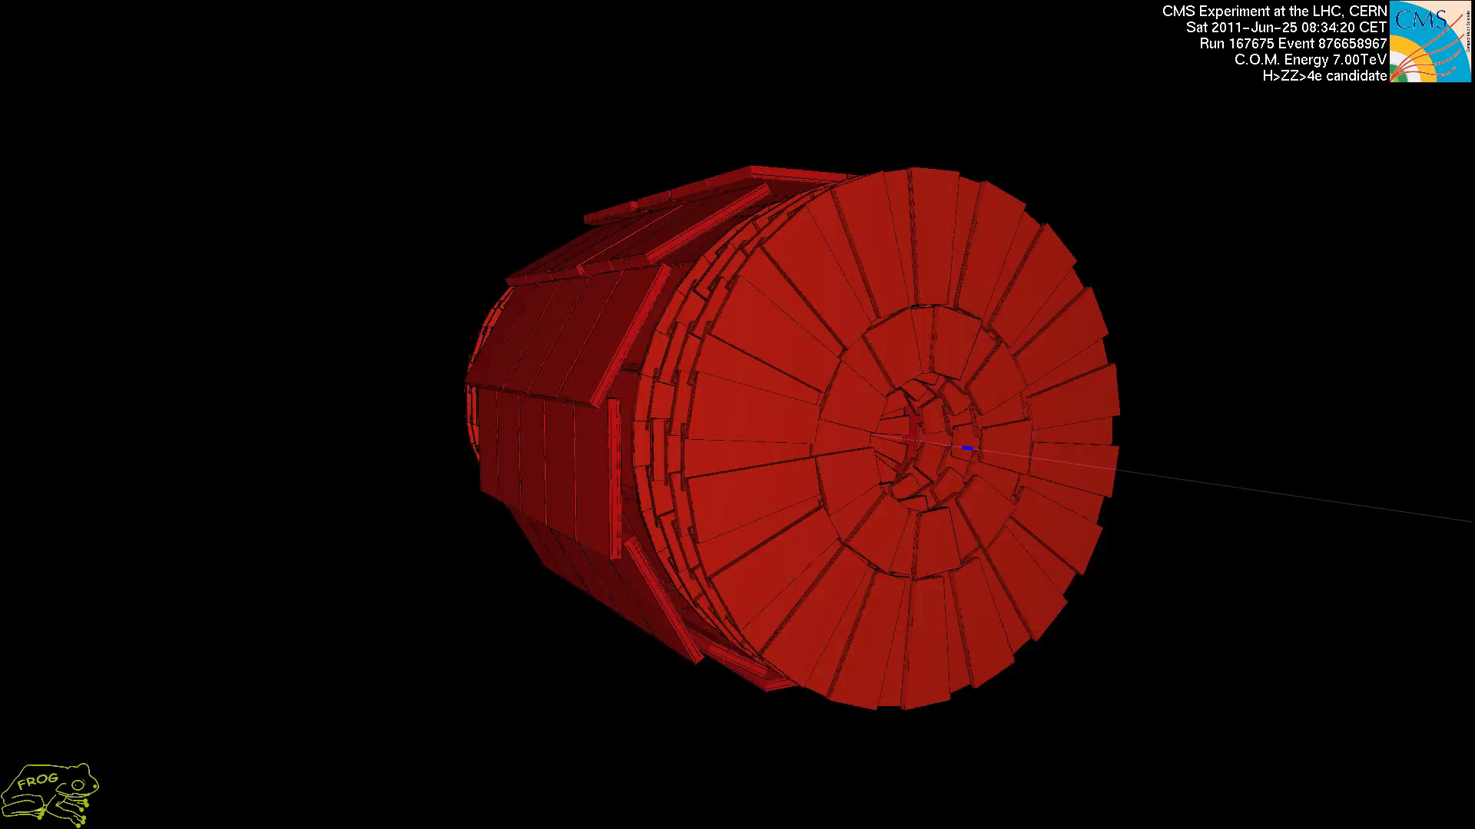
Animácia reálnej zrážky

Slide 21
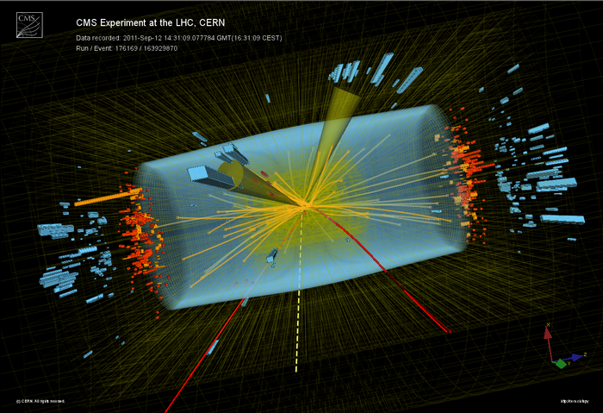
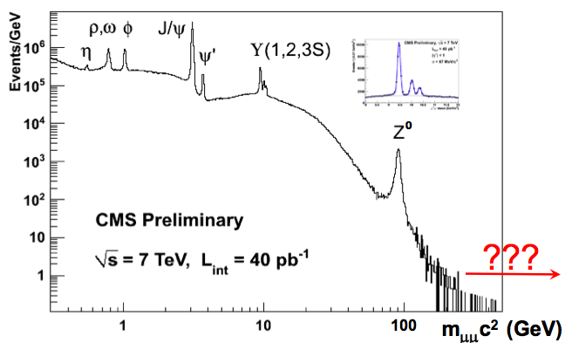
Čo vidíme v detektoroch
Ťažké častice (známe aj neznáme) sa hneď po zrážke rozpadnú
V detektore vidíme len ľahké a dlhožijúce produkty ich rozpadov
  Elektróny, mióny, fotóny, pióny…
Z ich dráh a vlastností vieme zrekonštruovať hmotnosť materskej častice
Spektrum zrážok so zrekonštruovanou hmotnosťou materskej častice z dvoch miónov

Slide 22
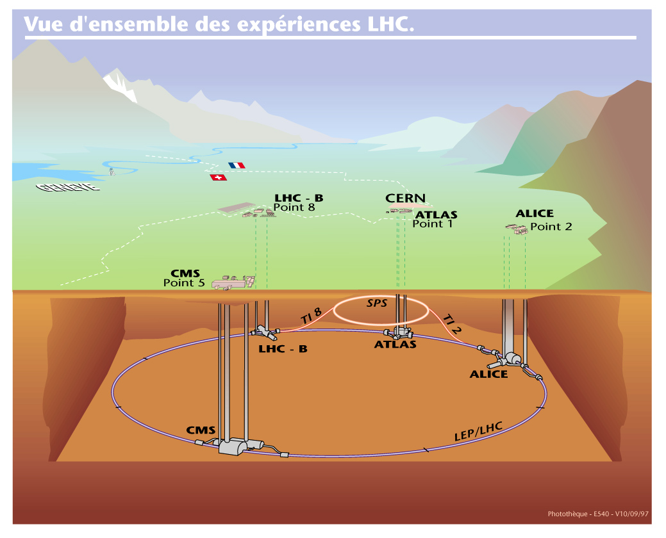
Urýchľovač je 100m pod zemou na Švajčiarsko – Francúzskom pomedzí
Prístup je cez 8 vstupných bodov
V štyroch z nich sú umiestnené detektory v srdci ktorých prebiehajú kolízie

Slide 23
CMS
LHCb
ALICE
ATLAS

Slide 24
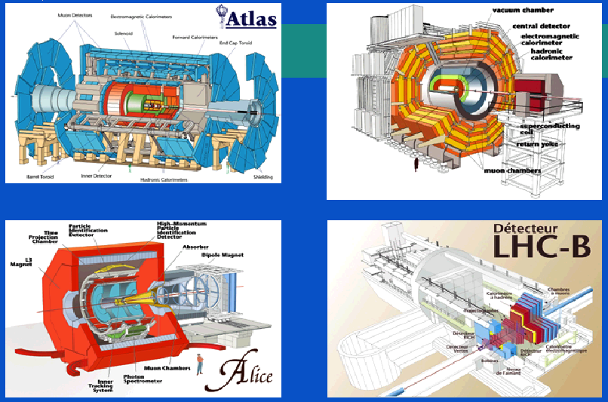
Štyri hlavné experimenty na LHC
Podobné ciele ale rôzne technológie – súťaž a kontrola + špecializácia
CMS

Slide 25
CMS = Compact Muon Solenoid
Kompaktný – menší a hmotnejší ako ATLAS…
Miónový – dôraz na presnú detekciu miónov
Solenoid – Magnet potrebný na meranie hybnosti (rýchlosti) nabitých častíc

Slide 26
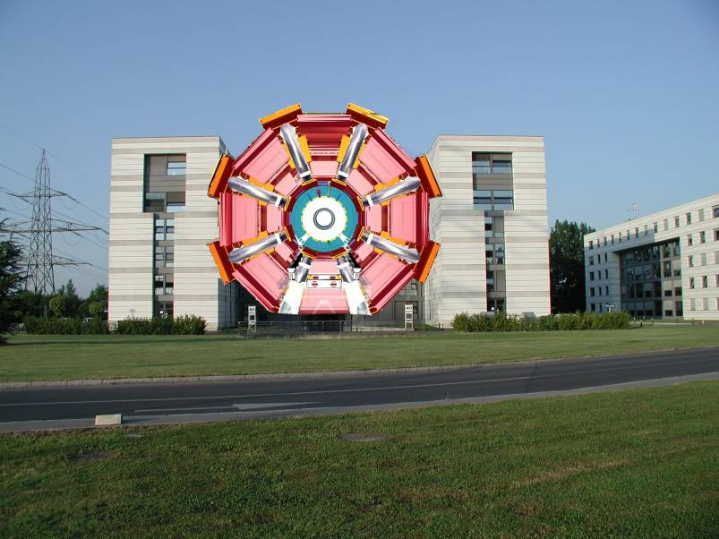
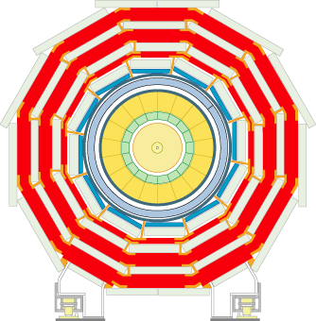
Kompaktný neznamená malý!
ATLAS
25 m
ATLAS skoro 2x väčší
ale
CMS 2x ťažší jeho magnet 2x silnejší
CMS
CMS:
Hmotnosť: skoro 14000 ton
Magnet stotisíc-krát silnejší ake magnetické pole zeme

Slide 27
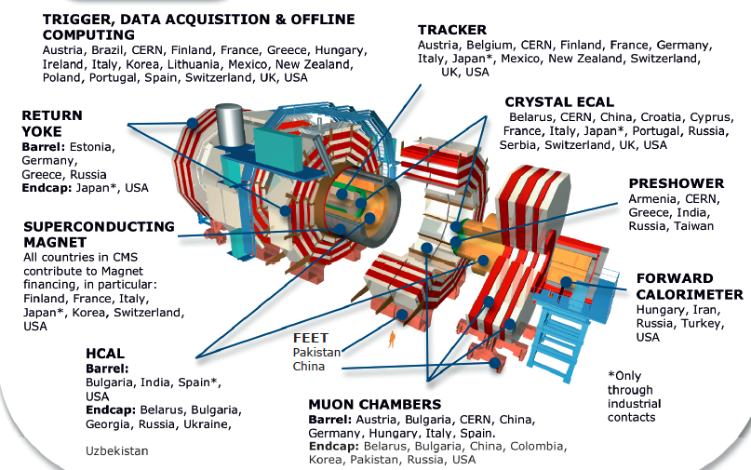
CMS experiment
Komponenty

Slide 28
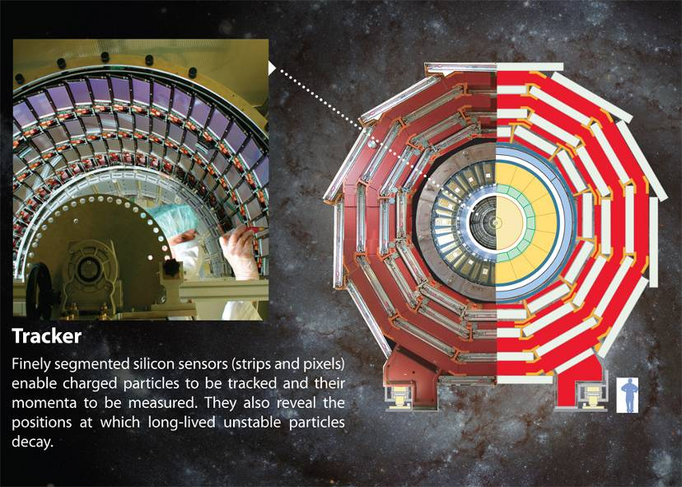
Components of CMS: the TRACKER
Traker
Vyše 100 miliónov kremíkových senzorov
Ako senzory vo fotoaparátoch ale každý má vlastný procesor: 40 miliónov snímok za sekundu!
Meria 3-dimenzionálne dráhy nabitých častíc

Slide 29
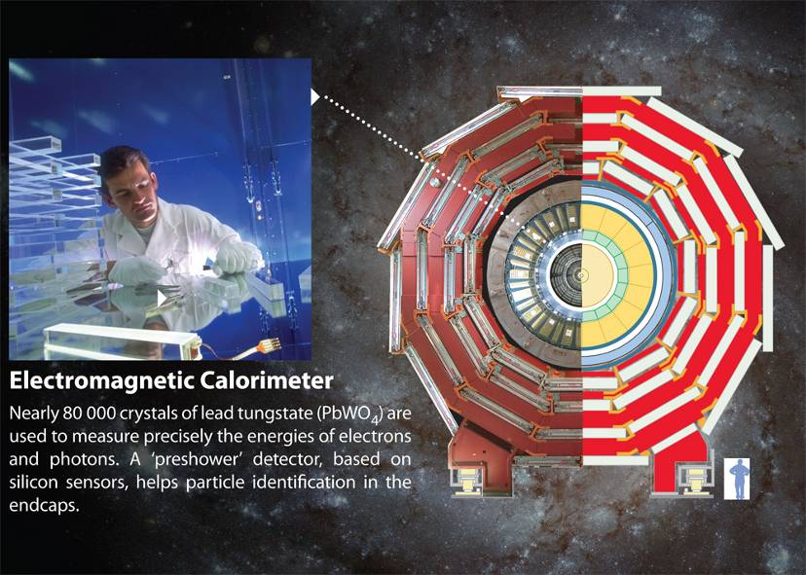
Components of CMS: the ECAL
Elektromagnetický kalorimeter
80 tisíc kryštáľov wolfrámanu olovnatého (PbWO₄)
Priehľadné ako sklo, ale ťažké ako kov!
Častice sú zbrzdené, ich energia sa mení na svetlo ktoré zbierame a meriame jeho množstvo

Slide 30
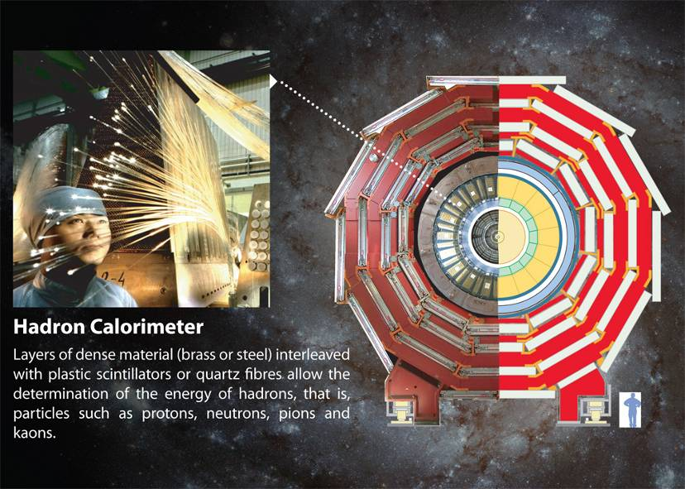
Components of CMS: the HCAL
Hadrónový kalorimeter
Meria energiu častíc zložených z kvarkov
Vrstvy ocele alebo mosadze na zbrzdenie častíc prekladané vrstvami detektorov pre spŕšky sekundárnych častíc vytvorených pri zbrzdení

Slide 31
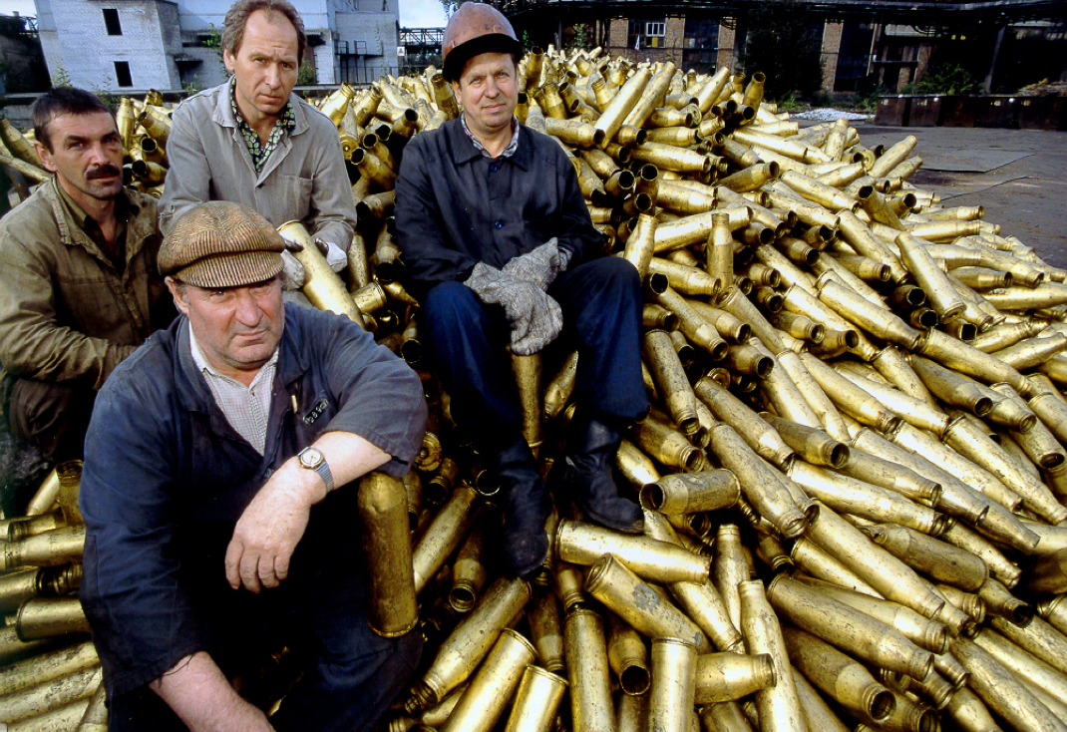
Hadrónový kalorimeter
Časť Hadrónového kalorimetra je vyrobená z mosadze pochádzajúcej z milióna ruských delových nábojníc z Druhej Svetovej Vojny

Slide 32
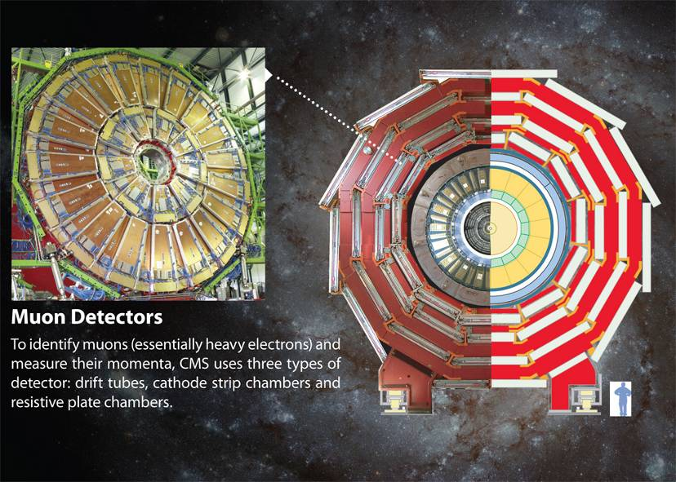
Components of CMS: the MUON system
Miónové detektory
Vyplnené plynom pod vysokým napätím
Pri prechode častice sa plyn sa ionizuje a indukuje elektrický signál
Sú mimo solenoidu, ale sú obložené výplňou zo železa (červené diely) na zachytenie vonkajšieho mag. poľa
2x viac železa ako Eiffelova veža

Slide 33
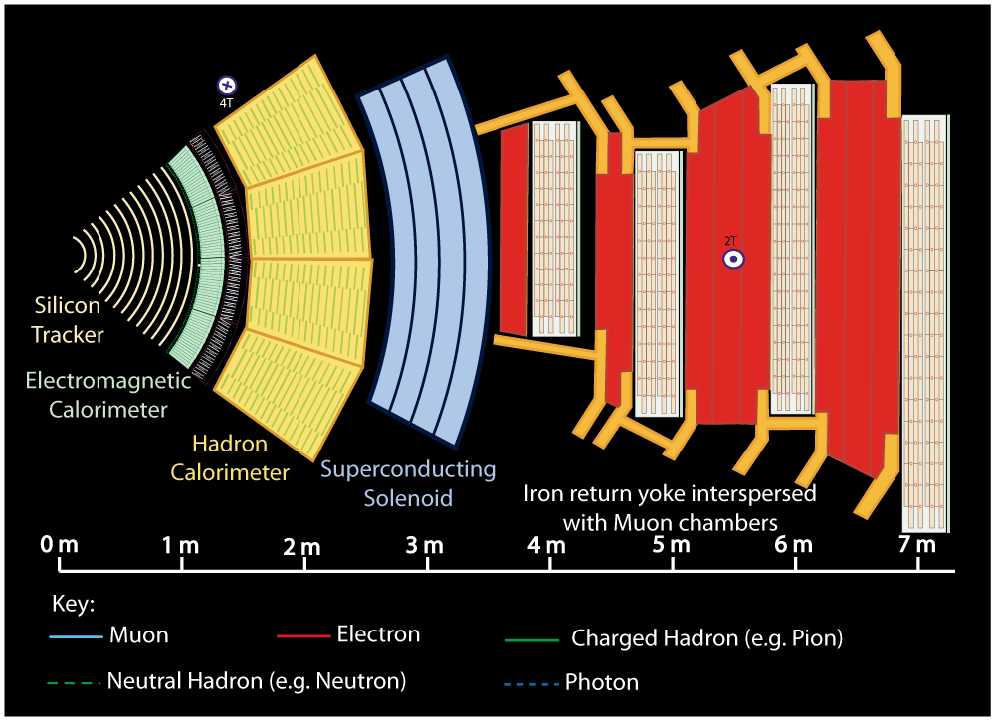
Výrez z detektora CMS
Notes:
Buttons. Click on any particle type to display the relevant slide with animations. Clicking again will return to this slide.
Recommend putting this slide in the middle of your presentation and putting the other 5 slides at the end.
If you have any difficulties, contact David.Barney@cern.ch

Slide 34
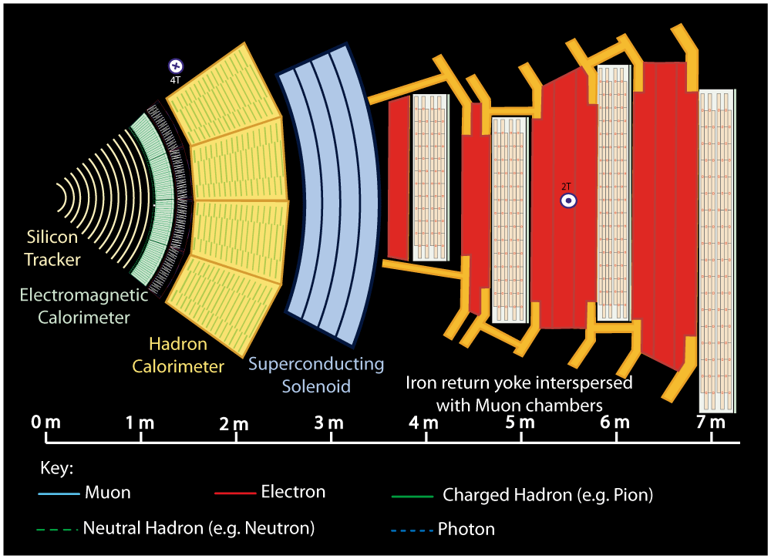
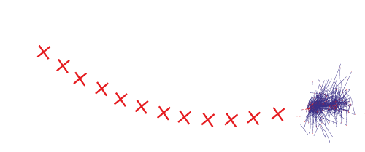
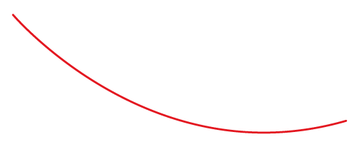

Notes:
Electron: Bending in the magnetic field, leaving hits in the tracker layers and being “stopped” by the electromagnetic calorimeter

Slide 35

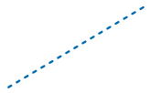

Notes:
Photon: passes through the tracker without bending in the magnetic field or leaving hits, is “stopped” by the electromagnetic calorimeter

Slide 36
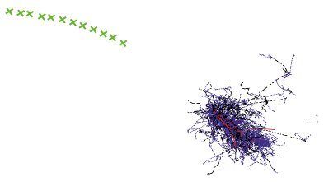
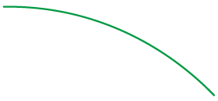

Notes:
Charged hadron: Bends in the magnetic field and leaves signals in the tracker layers; passes through the electromagnetic calorimeter leaving essentially no signal, and is “stopped” by the hadron calorimeter

Slide 37
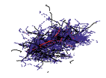

Notes:
Neutral hadron: Does not bend in the magnetic field and does not leave any signal in the tracker layers; passes through the electromagnetic calorimeter leaving essentially no signal, and is “stopped” by the hadron calorimeter

Slide 38



Notes:
Muon: passing through CMS, bending in the field (both ways, depending on when it is inside or outside of the solenoid) leaving hits in the Tracker layers and the muon chambers before escaping completely

Slide 39








Časti zostavené na povrchu a spustené špeciálnym žeriavom

Slide 40




Najťažší kus: skoro 3 tisíc ton!

Slide 41

Podzemné priestory CMS
CMS detektor
Elektronika a počítače

Slide 42
Trigger
Frekvencia kolízií
  Zväzky sa križujú 40 milión krát za sekundu
  Okolo 30-40 párov protónov sa zrazí pri každom stretnutí zväzkov
Zaujímavé zrážky sú zriedkavé
  Nanajvýš jedna z 10 miliárd…
Sme schopní zaznamenať len malú časť zrážok
  Okolo 1000 zrážok za sekundu.
Musíme vybrať tie správne a to rýchlo a bez chyby!
  Špeciálna elektronika: rozhodnutie behom mikrosekúnd
  Potom počítače: veľké farmy PC
Napriek tomu sme zahrnutí množstvom dát!
  Desiatky Petabytov (milióny DVD) za rok

Slide 43

Počítače

Slide 44


Prenos dát do počítačového centra CERNu
Collision event data

Slide 45

GRID computing
CERN

Slide 46

Ditribúcia dát
Grid spája >100,000 procesorov v 34 krajinách

Slide 47

Ľudia

Slide 48


Kolaborácia CMS
Kolaborácia CMS má okolo 4 tisíc aktívnych pracovníkov
  Polovica fyzici
  Tretina študenti
  Zbytok inžinieri
Z 200 inštitútov
V 40 štátoch

Slide 49

CMS management

Slide 50

Organizácie fyzikálnej analýzy

Slide 51

Higgsova častica

Slide 52


Pôvod hmotnosti
Hmotnosť := miera odporu voči zmene pohybového stavu
  Teleso s nulovou hmotnosťou má rýchlosť svetla
E = mc² → Hmotnosť je ekvivalentná energii
  Hmotnosť je teda forma energie
Hmotnosť makroskopických telies súvisí z ich štruktúrou
  Väzbová energia
  Vnútorná dynamika zloženeho systému
  Napr. hmotnosť kvarkov up a down je 100x menšia ako hmotnosť protónov a neutrónov (zložené z troch kvarkov)
Ale, odkiaľ pochádza hmotnosť elementárnych častíc?
  Nemajú žiadnu štruktúru
Hmotnosť častíc hrá dôležitú úlohu pre náš svet:
  Hmotnosť elektrónu určuje veľkosť atómov!
  Hmotnosť W,Z-bozónov určuje dosah slabých interakcií! (rádioaktivita, Slnečná aktivita)

Slide 53

Hľadanie ihly (Higgsovho bozónu) v kope sena

Slide 54

Hľadanie Higgsovho bozónu
Nájsť Higgsov bozón nebolo ľahké lebo jeho hmotnosť nebola predpovedaná → treba preskúšať všetky možnosti
Zbierame zrážky obsahujúce možné produkty rôznych spôsobov rozpadu Higgsovho bozónu
Vieme ako sa Higgsov bozón rozpadá keď má určitú hmotnosť

Slide 55

Higgs kandidát
H → ZZ → 2e 2μ
Časticová fyzika sú náhodné procesy
Meriame len pravdepodobnosti
Preto potrebujeme veľa dát
Takéto finálne stavy môžu vzniknúť aj v iných nezaujímavých procesoch
→ Musíme maximálne zredukovať pozadie a zbytok odpočítať

Slide 56


Najdôležitejšie rozpadové módy
V detektoroch vidíme:
Štyri elektróny alebo mióny
L = e, μ
Dva fotóny

Slide 57


Objav
CERN-Seminar 4. Júl 2012
H → ZZ
H → γγ
Signál je ľahko rozoznateľný voľným okom ako vyvíšenie pozorovaných dát voči pozadiu napriek štatistickým fluktuáciám pozadia

Slide 58


Objav
CERN-Seminar 4. Júl 2012
Rôzne hmotnostné hypotézy boli preskúšané
Všetky hmotnosti až po ~600 GeV vylúčené až na malý ostrov

Slide 59


Objav
CERN-Seminar 4. Júl 2012
CMS
Prah uznania objavu: 5 štandardných odchýliek
To znamená, že ak Higgsov bozón neexistuje, len jeden z vyše milióna rovnakých experimentov by ukázal tak jasný signál
Potvrdené v dvoch experimentoch a v rôznych módoch rozpadu

Slide 60




Nobelova Cena
Nobelova cena za 2013:
Peter Higgs a Francois Englert 8. Októbra 2013!!
Po 49 rokoch:
Jednostranový článok
pôvodne neprijatý pre publikáciu

Slide 61

Čo nevieme?

Slide 62

Čo nevieme?
… Štandardný Model je efektívna teória, platná len do určitých energií, teda len do určitej hĺbky hmoty:
nedáva odpoveď na všetko, napr.:
Prečo majú elementárne častice hmotnosti ktoré pozorujeme?
  Teraz vieme prečo sa nám častice javia ako hmotné, ale nevieme prečo majú práve takú hmotnosť akú majú
  Prečo máme 3 rodiny častíc
  Hľadáme fermióny 4-tej rodiny a excitácie kvarkov a leptónov, nové bozóny – známky štruktúry “elementárnych” častíc
Revolúcie a evolúcie v ponímaní elementov
Chemické prvky
Subatomárne častice
Počet elementov
Síra, Soľ
Ortuť
Leptóny
Kvarky
Bozóny
Zem
Vzduch
Oheň
Voda
Elektrón
Protón
obdobie

Slide 63


Čo nevieme?
…
2. Z čoho je Tmavá Hmota?
  25% energie Vesmíru pochádza z Tmavej Hmoty
  Najlepší kandidát na Tmavú Hmotu sú (dosiaľ neznáme) slabo interagujúce ťažké častice
  Hľadáme nerovnováhu v produktoch kolízií (missing energy) v dôsledku ťažkých častíc unikajúcich bez detekcie
3. Ako vznikla hmota vo vesmíre?
  Asymetria medzi hmotou a antihmotou, zjednotenie fundamentálnych síl, štruktúra času a priestoru
  Hľadáme rozdiely medzi časticami a antičasticami
Rýchlosti hviezd v galaxiách
Viditeľná hmota
Tmavá hmota
Tmavá energia
Zloženie vesmíru

Slide 64

Čo nevieme?
Prečo má Higgsov bozón hmotnosť akú pozorujeme?
  Všetky existujúce častice prispievajú k jeho hmotnosti vďaka kvantovým korektúram
  Ak zahrnieme všetky známe častice, musela by jeho hmotnosť byť oveľa väčšia!
  Hľadáme nové častice ktoré by mali opačný efekt na hmotnosť Higgsovho bozónu
?
Nové častice
Symetria medzi bozónmi a fermiónmi?

Slide 65

Supersymetria (SUSY)
Hypotéza novej, veľmi elementárnej symetrie
  Každý fermión (½-číselný spin) má bozónového (celo-číselný spin) partnera a naopak
    Rozdiel v spine: ½
    SUSY-Partneri sú ťažší (inak by sme ich už objavili)

Slide 66
Supersymetria
Veľmi populárna lebo je to…
Teória ktorá je schopná vysvetliť veľa problémov súčasnej fyziky naraz
  Rieši problém s Higgsovou hmotnosťou
  Tmavá Hmota by mohla byť zložená z najľahších a tým stabilných supersymetrických častíc
    (napr. Neutralino alebo Gravitino)
  Vedie k zjednoteniu fundamentálnych síl
Sila fundamentálnych interakcií závisií od energie:
Silné
Sila interakcií
EM
Slabé
S pomocou supersymetrie by sa zjednotili pri energiách aké boli tesne po Big Bangu

Slide 67



Čo ešte nevieme?
Ako zabudovať gravitačné interakcie do Štandardného Modelu?
  Jedna z teórií ktoré to dokážu: Teória superstrún
  Jednou z jej predpovedí je, že Vesmír má 10 priestorových dimenzií
  Hľadáme prejavy nových dimenzií a mikroskopické čierne diery

Slide 68




Najpopulárnejší exces
Podobný exces v ATLASe a v CMS v dátach z 2015: di-fotónový finálny stav
Je dokonca vo wikipedii: https://en.wikipedia.org/wiki/750_GeV_diphoton_excess
ATLAS: JHEP09(2016)1
CMS: PRL117(2016)05
2015
2015
Vyzerá ako signál novej častice v oboch experimentoch pri podobnej hmotnosti

Slide 69


Dáta z roku 2016: sklamanie
Prvé dáta z 2016 (4x viac) nepotvrdili exces z 2015: bola to štatistická fluktuácia v obidvoch experimentoch!
ATLAS-CONF-2016-059
CMS: arXiv 1609.02507
2016
2016

Slide 70

Počet publikácií k 750 GeV excesu
Vyše 500 teoretických publikácií za 6 mesiacov popisujúcich možné modely vysvetľujúce fyzikálnu podstatu novej častice s hmotnosťou 750 GeV ktorá sa rozpadá na dva fotóny
10.12. 2015
Seminár CERN
Dáta z 2015
3.8. 2016
Konferencia ICHEP
Prvé dáta z 2016

Slide 71

Čo ďalej?
Máme dosť dôvodov očakávať, že prejavy Novej Fyziky umožňujúcej rozšíriť Štandardný Model sú v dosahu LHC
  Napr. regulácia hmotnosti Higgsovho bozónu len pomocou veľmi ťažkých častíc by bola neprirodzená (fine tuning)
  Vlastnosti Tmavej Hmoty ohraničené rôznymi pozorovaniami
Zatiaľ žiadne presvedčivé náznaky, ale nevzdávame sa: zbierame nové dáta a rozširujeme hľadanie o nové signatúry
  Napr. finálne stavy s Higgsovým bozónom, exotické dlho-žijúce častice, tmavé fotóny atď.
V dlhodobejšej perspektíve:
  Program LHC sľubuje v budúcom desaťročí 100x viac dát než máme dnes
  Vývoj a dizajnovanie ešte výkonnejších urýchľovačov je v plom prúde

Slide 72
Bonus slidy

Slide 73



Kvantová teória poľa
Energia a hmota sú ekvivalentné
  E = mc²
Princíp neurčitosti
  Vzdialenosť (poloha) a hybnosť nie sú naraz presne definovateľné
  Energia a čas nie sú naraz presne definovateľné
Pár častica-antičastica sa môže na krátko vynoriť z prázdneho priestoru (vákua) v každom momente
  A znovu zmiznúť (anihilovať)
  To sú virtuálne častice
To má ďalekosiahle dôsledky
  Štruktúra vesmíru závisí aj od častíc ktoré neexistujú v normálnom zmysle
  Existovali len keď bol Vesmír mladý a horúci
V urýchľovačoch skúmame “genetický kód” Vesmíru
  Kontrolovane vytvárame častice ktoré sa dnes v prírode nevyskytujú
  Vytvárame podmienky podobné tým v začiatkoch Vesmíru
častica
Fluktuácia vákua
anti-častica

Slide 74


Higgsov Mechanismus (BGHEHK)
Navrhnutý v 1964
Postuluje existenciu všadeprítomného silového poľa
Vesmír sedí v minime silového potenciálu
Forma potenciálu závisí od okolitej teploty
Na začiatku vesmíru, minimum v nule
Pri kritickej teplote, veľa miním
Spontánne narušenie symetrie
→ Higgsov kondenzát: pole má nenulovú hodnotu → existuje aj vo vákuu! → je všade!

Slide 75

Spontánne narušenie symetrie
Podobný efekt vo feromagnetoch:
Pri vysokej teplote
Pri nízkej teplote
Rovnaké v každom smere
nemagnetický
Symetria narušená
magnetický

Slide 76


Higgsov Mechanizmus
Forma tela umožňuje ľahší pohyb: malá interakcia s médiom
Forma tela zťažuje pohyb: veľká interakcia s médiom
Ľahko dosiahne vysokú rýchlosť
Propaguje s nízkou rýchlosťou
Častica interagujúca slabo s Higgsovým poľom
Častica interagujúca silno s Higgsovým poľom
Toto prirovnanie je ale veľmi približné! (prosím brať s rezervou)
V mikrosvete je pole kvantované
  Higgsove pole je zložené z monožstva virtuálnych bozónov

Slide 77

Higgs-Mechanismus
http://www.atlas.ch/multimedia/origin-of-mass.html
Higgsov bozón je nevyhnutným dôsledkom existencie Higgsovho poľa
  Excitácia poľa http://www2.uni-wuppertal.de/FB8/groups/Teilchenphysik/oeffentlichkeit/Animationen/Higgs.html
Higgsov bozón je jediný spôsob ako dokázať existenciu Higgsovho mechanizmu

Slide 78



Higgsove pole a politika
Koktail party = Higgsove pole
Premiérka vchádza
Premiérka = častica s hmotnosťou
Každý s ňou chce hovoriť:
→ Potrebuje veľa energie aby sa dostala ďalej
→ Zotrvačnosť = hmotnosť

Slide 79


Higgsove pole a politika
Klebeta je vhodená do miestnosti
Klebeta = Higgsov bozón
Aj Higgsov bozón má hmotnosť!

Slide 80



Aký je stav dnes?
Skúmame vlastnosti objavenej častice:
Spin-Parita
Väzba k bozónom a fermiónom
Hmotnosť – čo najpresnejšie
Rozpadová šírka
Atď.

